Slide 1

Luyện từ và câu
Dấu gạch ngang

Slide 2
Kiểm tra bài cũ:
Hãy nêu các dấu câu em đã học có trong đoạn trích sau?
Bác thợ hỏi Hòe:
Cháu có thích làm thợ xây không ?
Hòe trả lời:
- Thưa bác , cháu thích lắm ạ .
:
?
,
.

Slide 3

Luyện từ và câu DẤU GẠCH NGANG
I/ Nhận xét
1/ Tìm những câu có chứa dấu gạch ngang
(dấu -) trong các đoạn văn sau.

Slide 4
a) Thấy tôi sán đến gần, ông hỏi tôi :
- Cháu con ai ?
- Thưa ông, cháu là con ông Thư.
DUY KHÁNH
b) Con cá sấu này màu da xám ngoét như da cây bần, gai lưng mọc chừng ba đốt ngón tay, trông dễ sợ. Cái đuôi dài – bộ phận khoẻ nhất của con vật kinh khủng dùng để tấn công – đã bị trói xếp vào bên mạng sườn.
Theo ĐOÀN GIỎI
c) Để quạt điện được bền, người dùng nên thực hiện các biện pháp sau đây:
- Trước khi bật quạt, đặt quạt hơi chắc chắn để chân quạt tiếp xúc đều với nền. - Khi điện đã vào quạt, tránh để cánh quạt bị vướng víu, quạt không quay được sẻ làm nóng chảy dây trong quạt. - Hằng năm, tra dầu mỡ vào ổ trục, bộ phận điều khiển hướng quay của quạt, nhưng không nên tra quá nhiều, vì dầu mỡ sẻ chảy vào trong làm hỏng dây bên trong quạt. - Khi không dùng, cất quạt vào nơi khô, mát, sạch sẽ, ít bụi bặm.
Theo PHẠM ĐÌNH CƯƠNG

Slide 5

Giải nghĩa từ
Tiến lại gần, đến sát ngay bên cạnh.
Sán

Slide 6
a) Thấy tôi sán đến gần, ông hỏi tôi:
- Cháu con ai ?
- Thưa ông, cháu là con ông thư.
DUY KHÁNH
b) Con cá sấu này màu da xám ngoét như da cây bần, gai lưng mọc chừng ba đốt ngón tay, trông dễ sợ. Cái đuôi dài – bộ phận khoẻ nhất của con vật kinh khủng dùng để tấn công – đã bị trói xếp vào bên mạng sườn.
Theo ĐOÀN GIỎI
c) Để quạt điện được bền, người dùng nên thực hiện các biện pháp sau đây:
- Trước khi đặt quạt, đặt quạt hơi chắc chắn để chân quạt tiếp xúc đều với nền. - Khi điện đã quạt, tránh để cánh quạt bị vướng víu, quạt không quay được sẻ làm nóng chảy dây trong quạt. - Hằng năm, tra dầu mỡ vào ổ trục, bộ phận điều khiển hướng quay của quạt, nhưng không nên tra quá nhiều, vì dầu mỡ sẻ chảy vào trong làm hỏng dây bên trong quạt. - Khi không dùng, cất quạt vào nơi khô, mát, sạch sẽ, ít bụi bặm.
Theo PHẠM ĐÌNH CƯƠNG

Slide 7

2/ Theo em, trong mỗi đoạn văn trên, dấu gạch ngang có tác dụng gì?
Thấy tôi sán đến gần, ông hỏi tôi :
Cháu con ai?
Thưa ông, cháu là con ông Thư.
Duy Khán
Dấu (-) dùng để đánh dấu chỗ bắt đầu lời nói của nhân vật trong đối thoại.
-
-

Slide 8
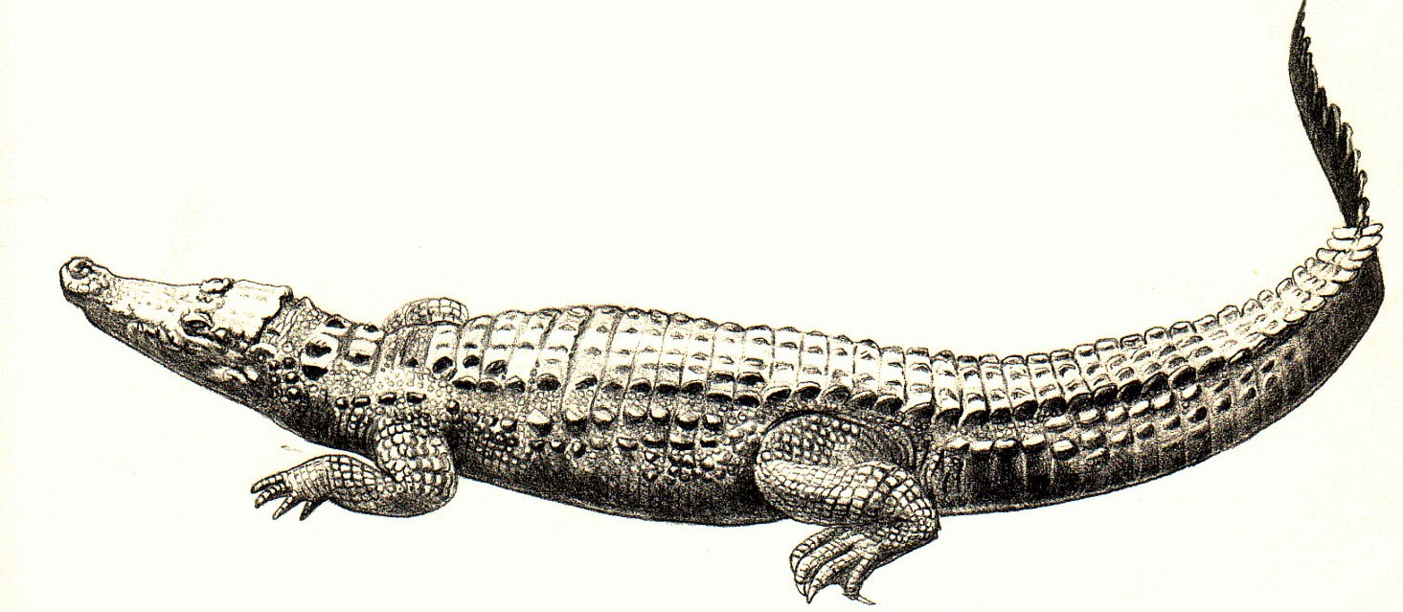
b) Con cá sấu này màu da xám ngoét như da cây bần, gai lưng mọc chừng ba đốt ngón tay, trông dễ sợ. Cái đuôi dài – bộ phận khoẻ nhất của con vật kinh khủng dùng để tấn công – đã bị trói xếp vào bên mạng sườn.
Theo ĐOÀN GIỎI

Slide 9
2/ Theo em, trong mỗi đoạn văn trên, dấu gạch ngang có tác dụng gì?
b) Con cá sấu này màu da xám ngoét như da cây bần, gái lưng mọc chừng ba đốt ngón tay, trông dễ sợ. Cái đuôi dài - bộ phận khỏe nhất của con vật kinh khủng dùng để tấn công - đã bị trói xếp vào bên mạng sườn.
Theo ĐOÀN GIỎI
Dấu (-) dùng để đánh dấu phần chú thích trong câu
-
-

Slide 10
2/ Theo em, trong mỗi đoạn văn trên, dấu gạch ngang có tác dụng gì?
c) Để quạt điện được bền, người dùng nên thực hiện các biện pháp sau đây :
Trước khi bật quạt, đặt quạt nơi chắc chắn để chân quạt tiếp xúc đều với nền.
Khi điện đã vào quạt, tránh để cánh quạt bị vướng víu, quạt không quay được sẽ làm nóng chảy cuộn dây trong quạt.
Hằng năm, tra dầu mỡ vào ổ trục, bộ phận điều khiển hướng quay của quạt, nhưng không nên tra quá nhiều, vì dầu mỡ sẽ chảy vào trong làm hỏng dây bên trong quạt.
Khi không dùng, cất quạt vào nơi khô, mát, sạch sẽ, ít bụi bặm.
Theo Phạm Đình Cương
Dùng để đánh dấu các ý trong một đoạn liệt kê.
-
-
-
-

Slide 11

Ghi nhớ
Dấu gạch ngang dùng để đanh dấu:
1. Chỗ bắt đầu lời nói của nhân vật trong đối thoại.
2. Phần chú thích trong câu.
3. Các ý trong một đoạn liệt kệ.

Slide 12

III/ Luyện tập
Luyện từ và câu
Dấu gạch ngang
Bài tập 1 :
Đọc đoạn văn sau:
Tìm dấu gạch ngang trong mẩu chuyện dưới đây và nêu tác dụng của mỗi dấu.

Slide 13

Quà tặng cha
Một hôm Pa-xcan đi đâu về khuya, thấy bố mình - một viên chức tài chính - vẫn cặm cụi trước bàn làm việc. Anh rón rén lại gần. Ông bố vẫn mải mê với những con số: Ông đang phải kiểm tra sổ sách.
“Những dãy tính cộng hàng ngàn con số, một công việc buồn tẻ làm sao !” - Pa-xcan nghĩ thầm. Trong óc chàng sinh viên trẻ tuổi chợt lóe lên một tia sáng. Anh lặng lẽ rút về phòng mình và vạch một sơ đồ gì đó lên giấy.
Mươi hôm sau, ông bố rất ngạc nhiên thấy con mình ôm một vật gì kì lạ đặt trước bàn mình.
- Con hi vọng món quà nhỏ này sẽ làm bố bớt nh đầu vì những con tính - Pa-xcan nói.
Thì ra đó là một thứ máy cộng trừ mà Pa-xcan đã đặt hết tình cảm của người con vào việc chế tạo. Đó chính là chiếc máy tính đầu tiên trên thế giới, tổ tiên của những chiếc máy tính điện tử hiện đại.
Theo Lê Nguyên Long, Phạm Ngọc Toàn

Slide 14

Bài tập 1 : Tìm dấu gạch ngang trong mẩu chuyện dưới đây và nêu tác dụng của mỗi dấu.
Một hôm Pa-xcan đi đâu về khuya, thấy bố mình - một viên chức tài chính - vẫn cặm cụi trước bàn làm việc. Anh rón rén lại gần. Ông bố vẫn mải mê với những con số: Ông đang phải kiểm tra sổ sách.
Dấu (-) đánh dấu phần chú thích trong câu.
-
-

Slide 15
Bài tập 1 : Tìm dấu gạch ngang trong mẩu chuyện dưới đây và nêu tác dụng của mỗi dấu.
“Những dãy tính cộng hàng ngàn con số, một công việc buồn tẻ làm sao !” - Pa-xcan nghĩ thầm. Trong óc chàng sinh viên trẻ tuổi chợt lóe lên một tia sáng. Anh lặng lẽ rút về phòng mình và vạch một sơ đồ gì đó lên giấy.
Dấu (-) đánh dấu phần chú thích trong câu.
-

Slide 16
Bài tập 1 : Tìm dấu gạch ngang trong mẩu chuyện dưới đây và nêu tác dụng của mỗi dấu.
-
- Con hi vọng món quà nhỏ này sẽ làm bố bớt đau đầu vì những con tính - Pa-xcan nói.
Dấu (-) thứ nhất : Đánh dấu chỗ bắt đầu lời nói của Pa-xcan.
Dấu (-) thứ hai : Đánh dấu phần chú thích trong câu.
-

Slide 17
III/ Luyện tập
Luyện từ và câu
Dấu gạch ngang
Bài tập 2 : Viết một đoạn văn kể lại một cuộc nói chuyện giữa bố hoặc mẹ với em về tình hình học tập của em trong tuần qua, trong đó có dùng dấu gạch ngang để đánh dấu các câu đối thoại và đánh dấu phần chú thích.

Slide 18
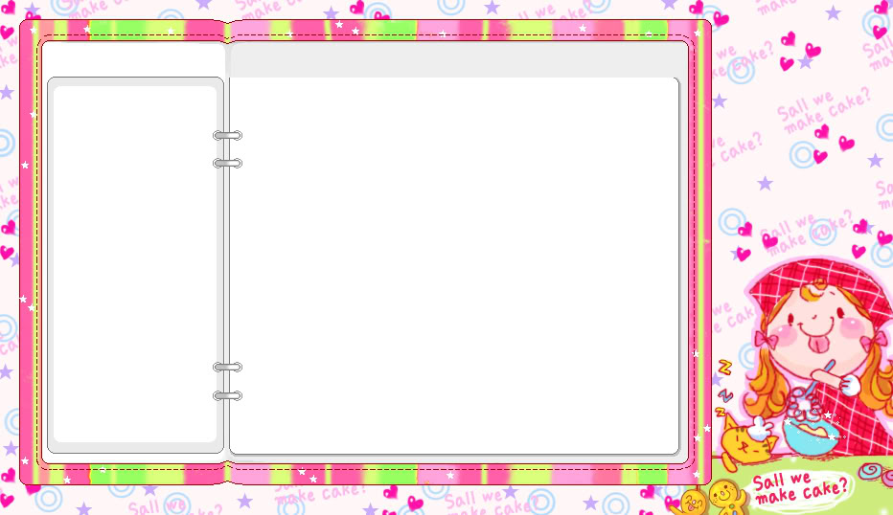
Tối qua, sau khi ăn cơm xong mẹ đã gọi em lại và hỏi em về tình hình học tập của mình.
Mẹ hỏi em:
Tình hình học tập của con tuần qua thế nào?
Dạ, vẫn tốt mẹ ạ. – Em nói.
Thế con có thấy môn nào khó hiểu không?
Dạ không ạ, môn nào con cũng được cô khen đấy mẹ ạ.
Con gái mẹ giỏi quá! Nhưng con chớ có chủ quan. Phải luôn chăm chỉ và cần mẫn – đó là đức tính tốt mà học sinh nào cũng cần phải luyện tập.
Vâng con nhớ rồi mẹ ạ.
ĐOẠN
VĂN MẪU

Slide 19
Tiêu chí đánh giá:
1. Hình thức: Đầu đoạn văn lùi vào, câu văn phải có sự liên kết.
2.Nội dung:
Nêu rõ nội dung cuộc trao đổi về tình hình học tập của em với bố hoặc mẹ.
Trong đoạn sử dụng dấu gạch ngang đánh dấu các câu đối thoại và đánh dấu phần chú thích.
HỌC SINH
Làm bài vào vở

Slide 20
Dặn dò
Học thuộc ghi nhớ SGK/45.
Chuẩn bị bài : “Mở rộng vốn từ : Cái đẹp”

